Slide 1


EOS技术与生态全剖析
分享人：杨奕辉

Slide 2
EOSIO
EOS是由Daniel Larimer(BM)联合创办的新一代区块链底层平台，由Block.one研发。
去中心化应用的操作系统
ICO为期350天，总计融资约700万ETH（42亿美元）
EOS于2018.6.1开启主网启动流程，并于2018.6.15凌晨2点正式激活上线。

Slide 3
架构体系
智能合约
EOS生态
协会布局

Slide 4
共识算法
账户体系
资源体系
架构体系

Slide 5


性能对比
共识算法

Slide 6
共识算法
共识算法的核心问题
DPOS
谁来产生区块？
何时产生区块？
如何验证区块合法性？
由持币人投票产生BP列表，排名前21的BP轮流出块。
0.5s出一个块。
通过新区块附带的签名与公钥验证合法性。

Slide 7
DPOS + BFT
共识算法
持币人投票
排名前21的节点轮流出块
新区块须通过2/3+1（15个区块）以上的BP签署
1s内区块被最终确定
每126个块，重新选举一届BP
Notes:
EOS能够精确到每0.5秒生成一个区块，并且仅一个BP被授权在给点时间点生产区块；若预定时间内没有生成，则跳过该轮次的块。当跳过一个或多个块时，区块链中会存在0.5或大于0.5秒的间隔。
EOS每126轮选举一届BP（共21个BP，每个BP生产6个块）。在每轮开始时，根据代币持有者的投票选出21个不同的BP，获选BP的生产顺序由15个及以上的BP约定的顺序决定。如果某个BP错过了一个，并且在过去24小时均未生产任何块（视为不可靠BP），则会被删除，直到其向区块链通知打算再次生产区块。
PBFT不可逆共识需要在1s内达成。

Slide 8
性能对比
账户地址
确认时间
≈ 7 tps
60min
≈ 20 tps
450s
≈ 3996 tps (max)
150s

Slide 9
账户体系
账户地址
14xfJr1DArtYR156XBs28FoYk6sQqirT2s
0xcd2a3d9f938e13cd947ec05abc7fe734df8dd826
zjubcazjubca

Slide 10
账户体系
账户
存储在区块链上的人类可读的唯一标示。例如“hyperchainio”。
可对公钥配置账户权限与权值
支持基于多重签名来操作账户
密钥
公私密钥对
钱包
用于存储密钥的容器

Slide 11
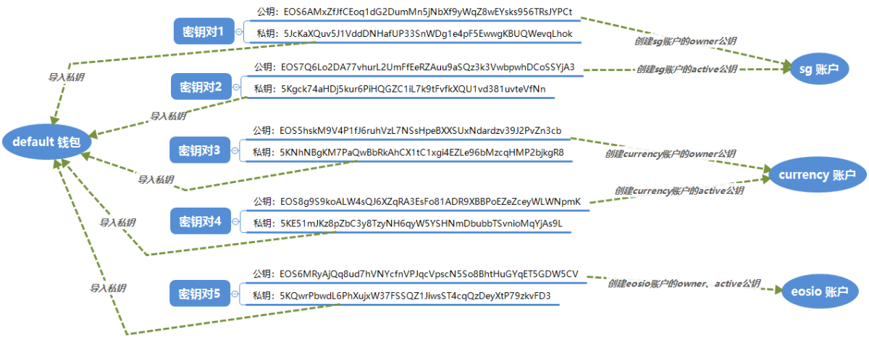
账户体系
Notes:
EOS会为每个权限分配一个权值，当需要使用多重签名操作账户时，EOS会计算公钥权值之和是不是大于设定值，如果大于的话就允许操作生效。

Slide 12
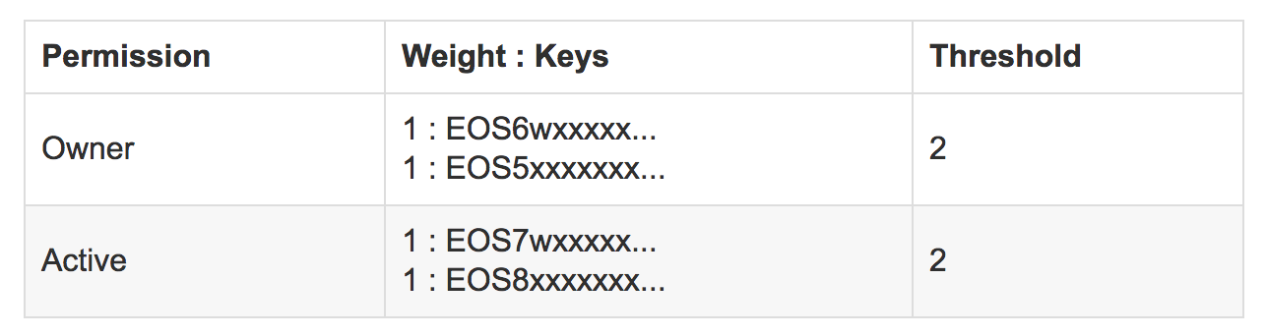
账户体系
账户权限控制
多重签名
便于记忆
品牌价值
账户名交易
靓号注册
Notes:
EOS会为每个权限分配一个权值，当需要使用多重签名操作账户时，EOS会计算公钥权值之和是不是大于设定值，如果大于的话就允许操作生效。

Slide 13
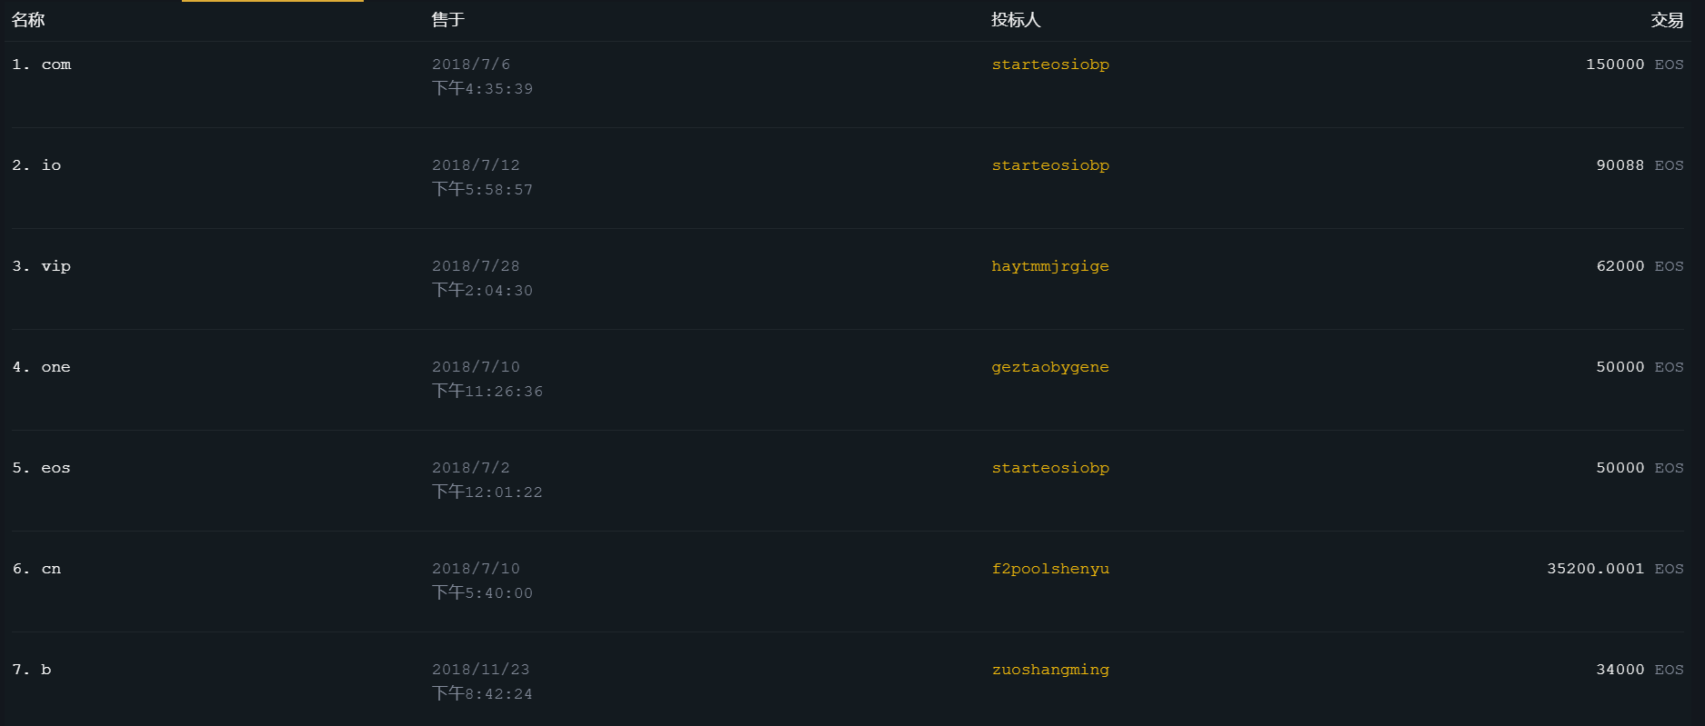
账户体系 —— 账号拍卖

Slide 14
资源体系
RAM
CPU
NET

Slide 15
资源体系 —— RAM
EOS的存储资源
* EOS账户、智能合约的状态数据均存储在内存中，这些数据要长期占用RAM。
采用Bancor算法来对RAM进行定价。Bancor算法模拟了市场的供需关系。

Slide 16
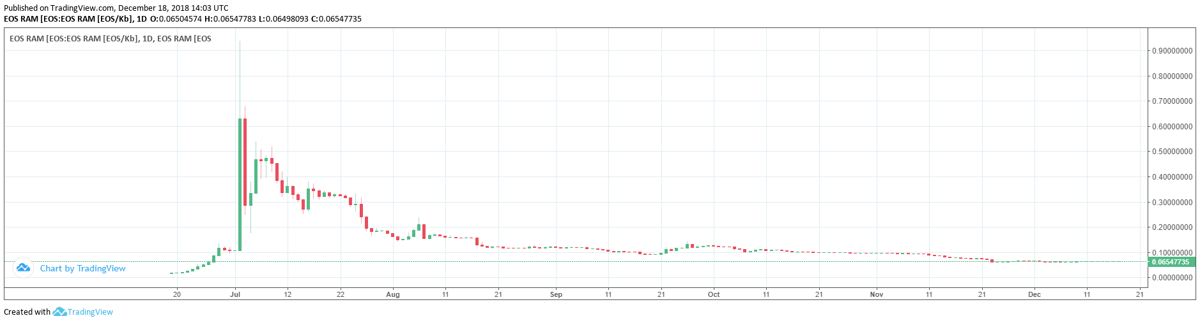
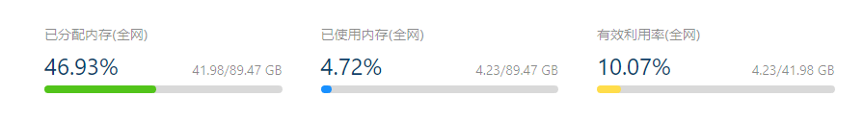
资源体系 —— RAM

Slide 17


资源体系 —— RAM
Bancor
Bancor算法模拟了市场的供需关系。
人机交易，无需对手盘。
内存上限每个块增加1KB。

Slide 18
资源体系 —— RAM
2018.12.20 0.065EOS/KB
操作 | 消耗者 | 占用/消耗 | 市价（EOS）
创建账号 | 创建者 | 2.926KB | ≈ 0.13 EOS
部署合约 | 创建者 | 180KB（发币合约） | ≈ 11.7 EOS
抵押获取带宽 | 抵押者 | 0.156KB（不固定） | ≈ 0.01 EOS
取回抵押 | 抵押者 | 0.586KB | ≈ 0.038 EOS
购买RAM | 购买者 | 购买数量的0.5%（手续费） | 与市价相关
卖出RAM | 卖出者 | 卖出数量的0.5%（手续费） | 与市价相关

Slide 19
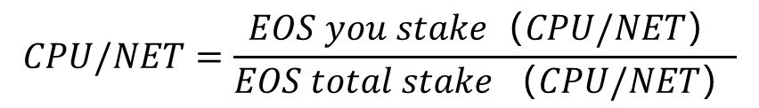
资源体系 —— CPU、NET
* EOS合约操作消耗CPU时钟与NET带宽
可恢复
$$CPU/NET=\frac{EOS you stake（CPU/NET）}{EOS total stake （CPU/NET）}$$
价格波动
当前存在的问题：CPU资源短缺
CPU租赁市场

Slide 20
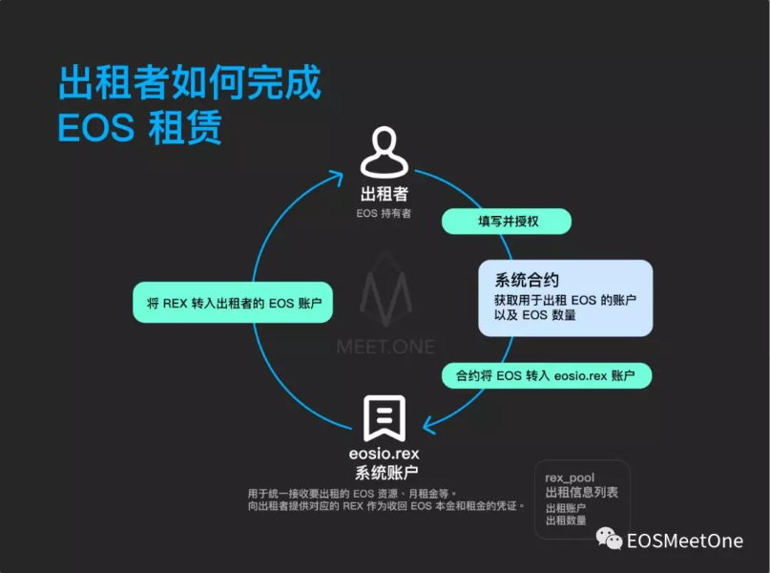
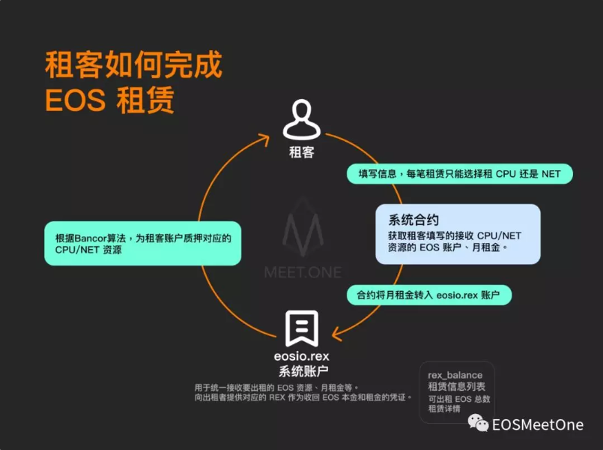
资源体系 —— CPU租赁市场
Notes:
实现 EOS 链上资源有效配置
在 EOS 本金有保障的情况下，有效提高 EOS 持有者的收益
降低开发成本，促进 EOS 生态 Dapp 开发
促进 EOS 币价稳定，推动 EOS 生态健康发展

Slide 21
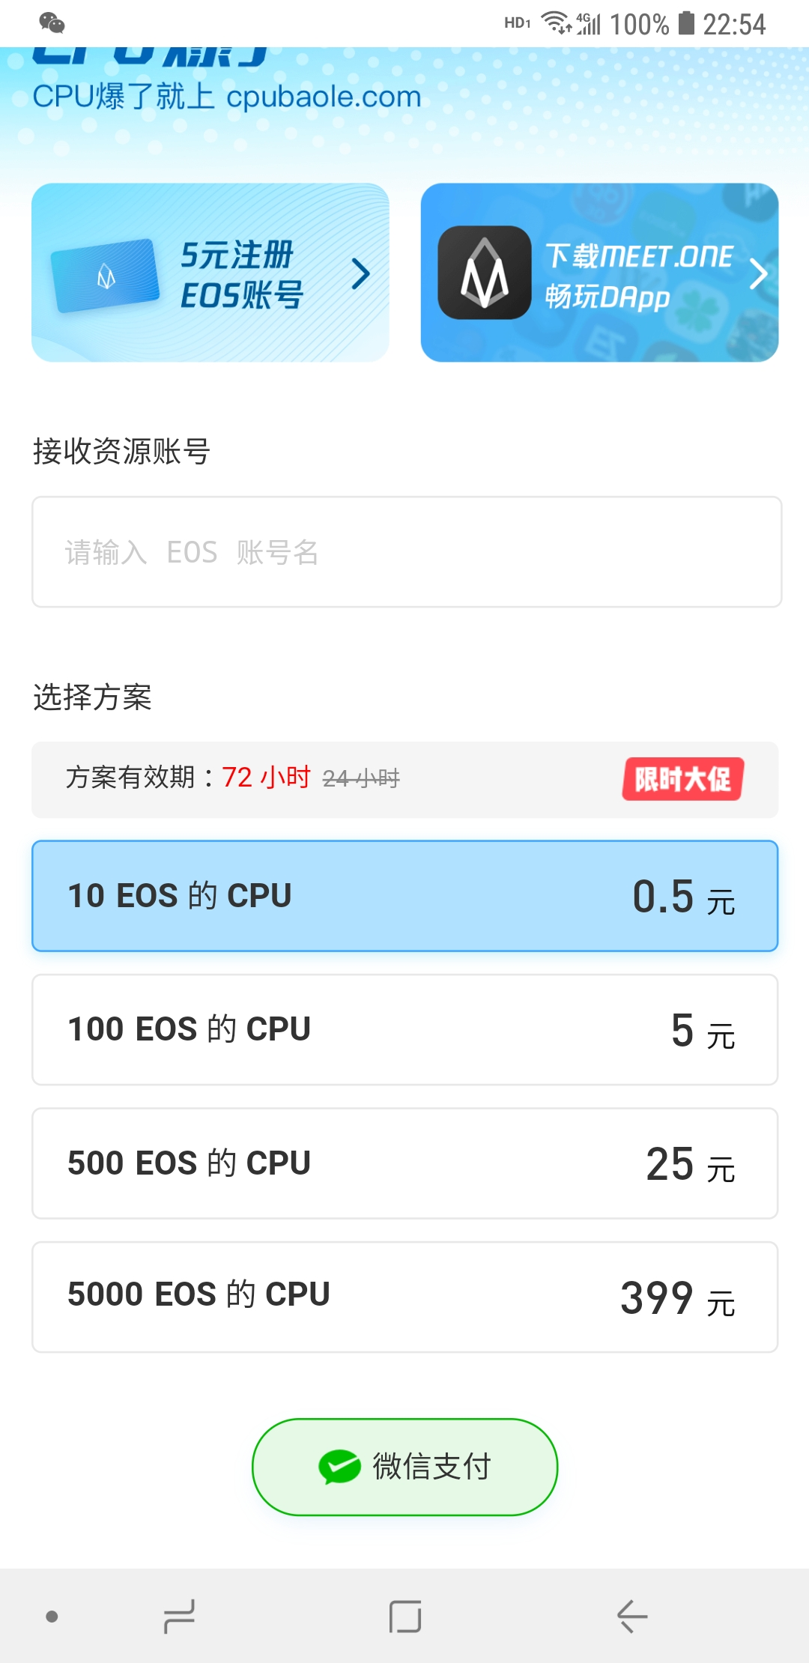
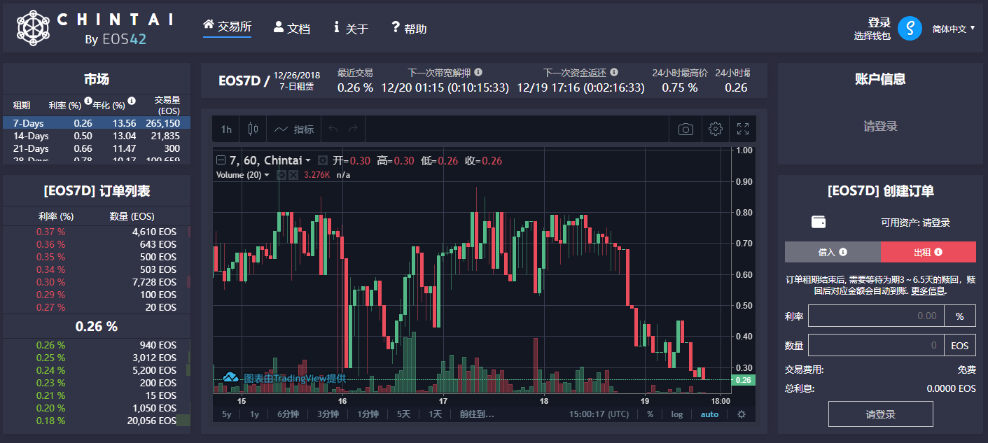
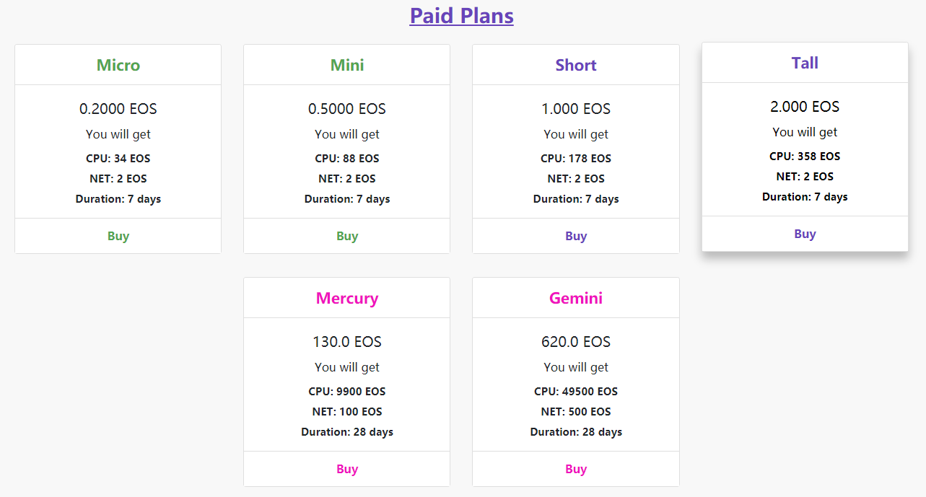
资源体系 —— CPU租赁市场

Slide 22
特点
合约开发
李嘉图合约
智能合约

Slide 23
智能合约
Smart Contracts
无
Solidity (EVM)
Every Language (Wasm)
C/C++、TypeScript、Rust

Slide 24
智能合约
可升级、可更改
Action粒度的复杂权限管理
多语言支持
零手续费

Slide 25


智能合约
合约开发
官方开发教程
Framework
Js4eos
typEOScript

Slide 26
智能合约
李嘉图合约

Slide 27
超级节点
治理
工具
Dapp
EOS生态

Slide 28
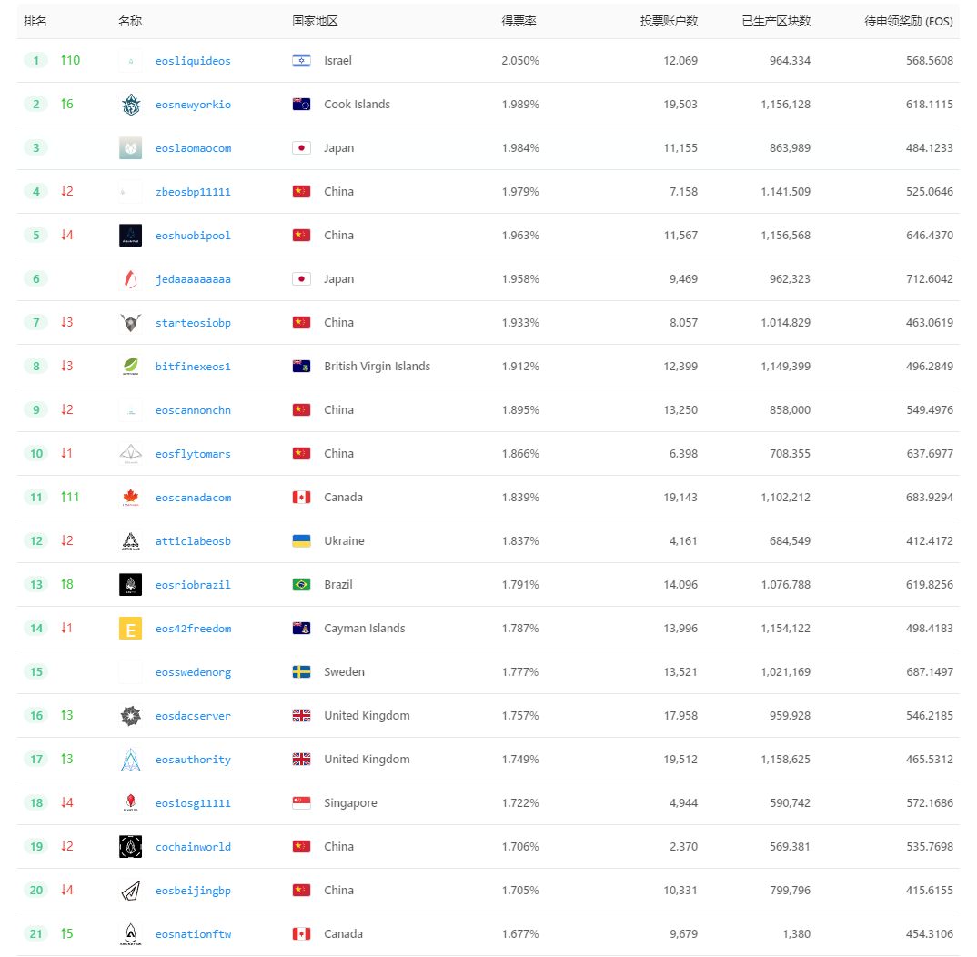
EOS生态
超级节点
1.5% 得票率以上
23
1% 得票率以上
42
0.5% 得票率以上
74
0.1% 得票率以上
99

Slide 29


EOS生态
治理
投票
一个EOS代表一票，最多投30个节点
提案
Multi-sign
仲裁
Notes:
https://eosauthority.com/approval/

Slide 30
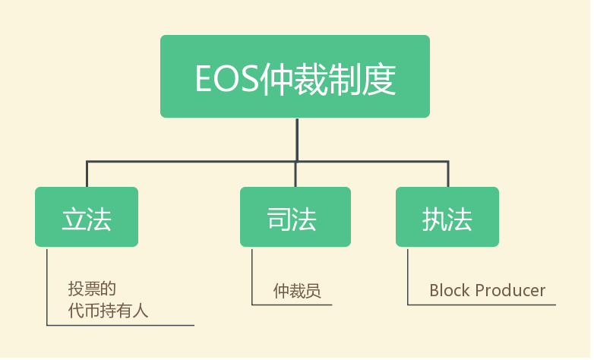
EOS生态
仲裁
Notes:
https://eosauthority.com/approval/

Slide 31
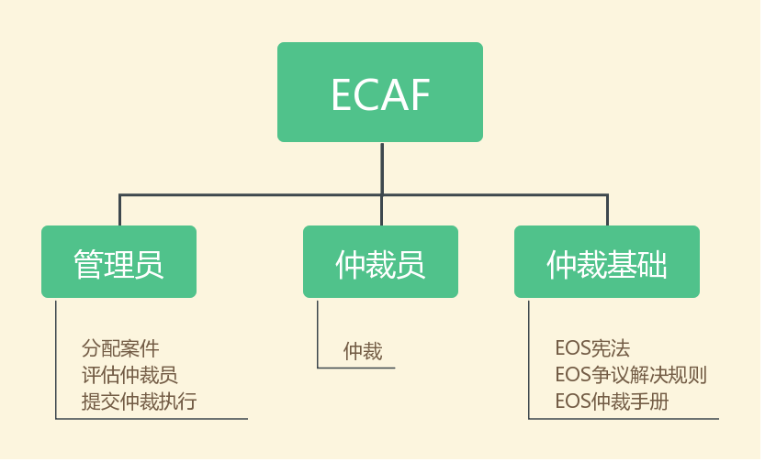
EOS生态
仲裁
Notes:
https://eosauthority.com/approval/

Slide 32
EOS生态
仲裁
Forum Administrator
Ben Gates
Moti Tabulo
Case Managers
William Bozarth, Ben Gates, K Grummisch, Sam Sapoznick, Stephan Zhang, Yao Siqi
Interim Arbitrators
Thomas Cox, Ian Grigg, David Moss, Eva Stöwe
Forum Advisors

Slide 33
EOS生态
仲裁
向ECAF申诉
ECAF委派仲裁员
仲裁员给出仲裁结果
交由ECAF
BP执行仲裁
BP独立审核证据
ECAF将仲裁结果交由BP

Slide 34

EOS生态
工具

Slide 35




EOS生态
工具
钱包
区块浏览器
富交互工具
数据采集与分析

Slide 36






EOS生态
钱包
生态与流量入口

Slide 37
EOS生态
钱包

Slide 38
EOS生态
钱包

Slide 39
协会布局

Slide 40

Wallet
Kylin测试网

